Slide 1

PRÉSENTATION DU PROJET QUICK RECIPES TRAVAIL D’ÉTUDE ET DE RECHERCHE
ROMDAN ELIAS
MASTER 1 INFORMATIQUE PARCOURS DONNÉES ET SYSTÈMES CONNECTÉS
31/08/2020

Slide 2

Sommaire
Introduction
Description de l’application
Conception de l’application
Démonstration
Rétrospective
Conclusion

Slide 3
Introduction

Slide 4
Description de l’application Objectifs
Collecte étendue des données sur les recettes.
Accès aux recettes sans le besoin de s’inscrire.
Gestion des recettes par un administrateur.
Utilisation des interfaces simplifiées.

Slide 5
Description de l’application Fonctionnalités
Inscription sur l’application.
Connexion à l’application.
Recherche d’une recette par nom ou ingrédients.
Accès à la liste des recettes par région ou catégorie.
Visualisation d’une recette.
Déconnexion de l’application.
Ajout ou suppression des recettes en favori.
Système de recommandation par IA.
Ajout ou suppression des recettes sur l’application.

Slide 6
Description de l’application Recommandation IA
Collection des données :
Explicite
Algorithme d’extraction :
Recommandation objet
Langage de codage :
Python
Librairies à utiliser :
Scikit-learn, Numpy, Pandas et RAKE

Slide 7





Conception de l’application Architecture logicielle
Angular 8.2
Node.js
localhost:4200
HTML + TS + CSS
API
REST
Spring Boot 2.2
Apache Tomcat
localhost:8080
Java + JPA
MySQL 8.0
localhost:3306
ORM

Slide 8
Conception de l’application Outils de développement
IDE :
Visual Studio Code
BDD :
MySQL Workbench
Versioning :
Git
Planning :
Gantt Project
Modélisation :
Star UML
Object Aid
Maquettes :
Pencil Project
Tests unitaires :
Framework JUnit
Tests API :
Postman

Slide 9
Démonstration

Slide 10
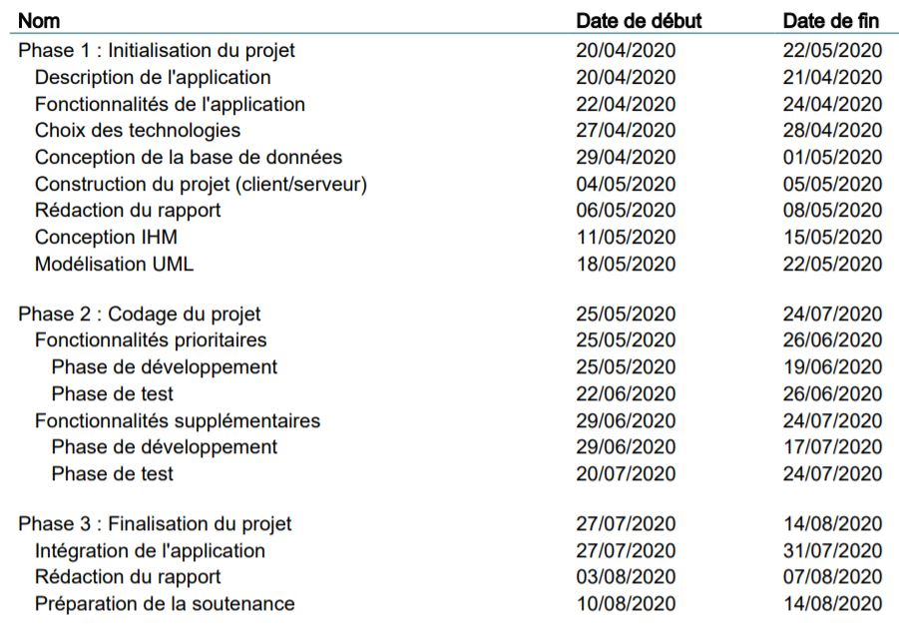
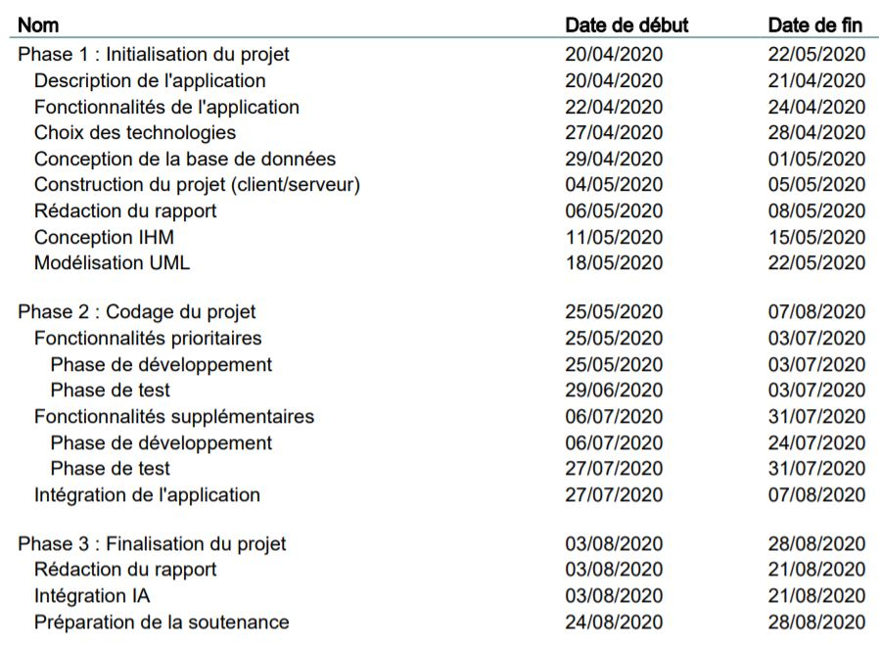
Rétrospective Planning du projet
Planning initial
Planning final

Slide 11
Rétrospective Difficultés rencontrées
Respect du planning initial.
Limitation dans certains outils open source.
Adaptation des requêtes au langage HQL.
Exécution des scripts JS dans les components d’Angular.
Intervention de plusieurs fichiers CSS dans le design.

Slide 12
Rétrospective Améliorations possibles
Téléchargement des recettes.
Système de notation des recettes.
Possibilité de débattre sur les recettes.
Partage des recettes dans les réseaux sociaux.
Approche hybride pour la recommandation IA.
Remplissage automatisé des fichiers XML.

Slide 13
Conclusion

Slide 14
Merci pour votre attention

